Slide 1
Container&Docker
许杰
2018-08-10

Slide 2
内容
Linux Container（LXC）
Docker
Docker安装与使用

Slide 3
环境配置的难题
软件开发最大的麻烦事之一，就是环境配置。用户计算机的环境都不相同，你怎么知道自家的软件，能在那些机器跑起来？
用户必须保证两件事：操作系统的设置，各种库和组件的安装。只有它们都正确，软件才能运行。举例来说，安装一个 Python 应用，计算机必须有 Python 引擎，还必须有各种依赖，可能还要配置环境变量。
如果某些老旧的模块与当前环境不兼容，那就麻烦了。开发者常常会说："它在我的机器可以跑了"（It works on my machine），言下之意就是，其他机器很可能跑不了。
环境配置如此麻烦，换一台机器，就要重来一次，旷日费时。很多人想到，能不能从根本上解决问题，软件可以带环境安装？也就是说，安装的时候，把原始环境一模一样地复制过来。

Slide 4
解决方法
虚拟机
Linux Container

Slide 5
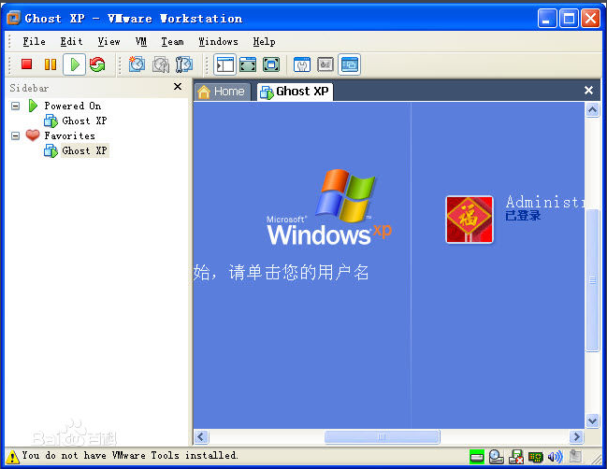
虚拟机的缺点
资源占用多
冗余步骤多
启动慢

Slide 6
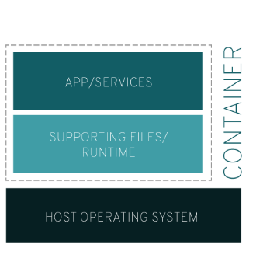
Linux Container（LXC）
Linux® 容器是与系统其他部分隔离开的一系列进程，从另一个镜像运行，并由该镜像提供支持进程所需的全部文件。容器提供的镜像包含了应用的所有依赖项，因而在从开发到测试再到生产的整个过程中，它都具有可移植性和一致性

Slide 7
LXC具体组成
LXC项目在Sourceforge上面的，它有一个Linux内核补丁和一些用户空间的工具组成，其中内核补丁提供底层新特性，上层工具使用这些新特性，提供一套简化的工具来维护容器。
LXC在资管管理方面，依赖与Linux内核密切相关的Cgroups子系统，这个子系统是Linux内核提供的一个基于进程组的资源管理框架，可以为特定的进程组限定可以使用的资源，借助cgroups子系统，在当前Linux环境下，实现一个轻量化的虚拟机。
LXC在隔离控制方面，依赖于Linux内核提供的namespace特性，具体来说，就是在clone的时候加入相应的flag。

Slide 8
Linux容器的优点
Linux 容器不是模拟一个完整的操作系统，而是对进程进行隔离。或者说，在正常进程的外面套了一个保护层。对于容器里面的进程来说，它接触到的各种资源都是虚拟的，从而实现与底层系统的隔离。
由于容器是进程级别的，相比虚拟机有很多优势。
启动快
资源占用少
体积小

Slide 9
LXC缺点
缺少对磁盘限额(disk quota)的支持，目前使用LVM来限定支持。
缺少对写时复制(copy on write)的支持，对于每个容器来说，都是一份操作系统的用户态实例，都有属于自己的系统库函数文件等必需文件。在一个系统有多个容器的情况下，这会造成磁盘空间的浪费。这里可以借鉴写时复制的概念，对于容器共用的文件，在没有对共享文件进行写入之前，可以只保存一份拷贝，其他容器采用硬链接的方式来共享，当有容器对共享文件进行写入时，为其单独创建一份拷贝。
进程和容器之间的动态关联还不够完善
不支持checkpoint
不支持容器的动态迁移

Slide 10
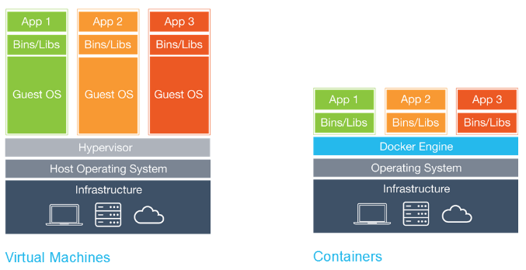
区别

Slide 11
Docker
IT 软件中所说的 “Docker” ，是指容器化技术，用于支持创建和使用 Linux® 容器。
Docker 属于 Linux 容器的一种封装，提供简单易用的容器使用接口。它是目前最流行的 Linux 容器解决方案。
借助 Docker ，您可将容器当做重量轻、模块化的虚拟机使用。同时，您还将获得高度的灵活性，从而实现对容器的高效创建、部署及复制，并能将其从一个环境顺利迁移至另一个环境。

Slide 12
Docker的主要组成
Docker: 开源的容器虚拟化平台。
Docker Hub: 用于分享、管理Docker容器的Docker SaaS平台。

Slide 13
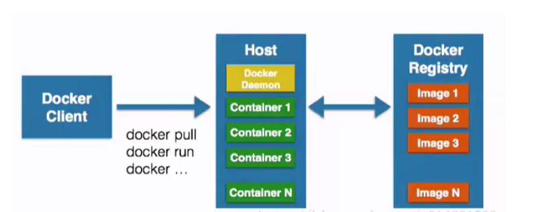
docker架构
Docker Client 客户端
Docker Daemon 守护进程
Docker Image 镜像
Docker Container 容器
Docker Registry 仓库

Slide 14
客户端和守护进程
Docker是C/S（客户端client-服务器server）架构模式。
Docker通过客户端连接守护进程，通过命令向守护进程发出请求，守护进程通过一系列的操作返回结果。
Docker客户端可以连接本地或者远程的守护进程。
Docker客户端，实际上是docker的二进制程序，是主要的用户与Docker交互方式。它接收用户指令并且与背后的Docker守护进程通信，如此来回往复
Docker客户端和服务器通过socket或RESTful API进行通信。

Slide 15
底层技术
Docker充分利用了一项称为namespaces的技术来提供隔离的工作空间，我们称之为 container(容器)。当你运行一个容器的时候，Docker为该容器创建了一个命名空间集合。
这样提供了一个隔离层，每一个应用在它们自己的命名空间中运行而且不会访问到命名空间之外。
一些Docker使用到的命名空间有：
pid命名空间: 使用在进程隔离(PID: Process ID)。
net命名空间: 使用在管理网络接口(NET: Networking)。
ipc命名空间: 使用在管理进程间通信资源 (IPC: InterProcess Communication)。
mnt命名空间: 使用在管理挂载点 (MNT: Mount)。
uts命名空间: 使用在隔离内核和版本标识 (UTS: Unix Timesharing System)。

Slide 16
底层技术
群组控制
Docker还使用到了cgroups（Linux control groups ）技术来管理群组。使应用隔离运行的关键是让它们只使用你想要的资源。这样可以确保在机器上运行的容器都是良民(good multi-tenant citizens)。群组控制允许Docker分享或者限制容器使用硬件资源。例如，限制指定的容器的内容使用。
位置：/sys/fs/cgroup/{资源块}/docker/{Container ID}/
联合文件系统
联合文件系统(UnionFS)是用来操作创建层的，使它们轻巧快速。Docker使用UnionFS提供容器的构造块。Docker可以使用很多种类的UnionFS包括AUFS, btrfs, vfs, and DeviceMapper。
容器格式
Docker连接这些组建到一个包装中，称为一个 container format(容器格式)。默认的容器格式是libcontainer。Docker同样支持传统的Linux容器使用LXC。在未来，Docker也许会支持其它的容器格式，例如与BSD Jails 或 Solaris Zone集成。

Slide 17
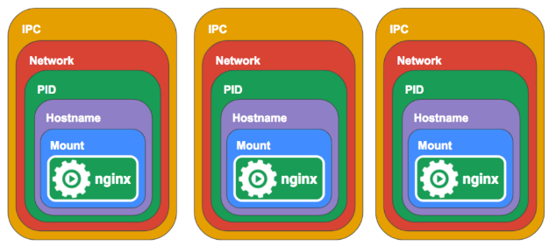

Slide 18
Docker 的用途
提供一次性的环境。比如，本地测试他人的软件、持续集成的时候提供单元测试和构建的环境。
提供弹性的云服务。因为 Docker 容器可以随开随关，很适合动态扩容和缩容。
组建微服务架构。通过多个容器，一台机器可以跑多个服务，因此在本机就可以模拟出微服务架构。

Slide 19
Docker 容器的优势
模块化
层和镜像版本控制
回滚
快速部署

Slide 20
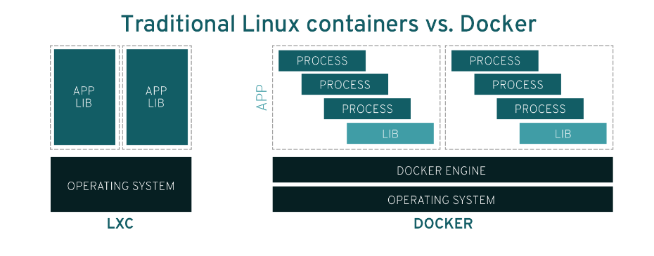
Docker 技术是否与传统的 Linux 容器相同？
否。Docker 技术最初是基于 LXC 技术构建（大多数人都会将这一技术与“传统的” Linux 容器联系在一起），但后来它逐渐摆脱了对这种技术的依赖。就轻量级 虚拟化 这一功能来看，LXC 非常有用，但它无法提供出色的开发人员或用户体验。除了运行容器之外，Docker 技术还具备其他多项功能，包括简化用于构建容器、传输镜像以及控制镜像版本的流程。

Slide 21
使用 Docker 时存在哪些限制？
Docker 本身非常适合用于管理单个容器。但随着您开始使用越来越多的容器和容器化应用程序，并把它们划分成数百个部分，很可能会导致管理和编排变得非常困难。最终，您需要后退一步，对容器实施分组，以便跨所有容器提供网络、安全、遥测等服务。于是，Kubernetes 应运而生。
Docker 守护进程也可能成为安全隐患。为使用和运行 Docker 容器，您很可能需要使用 Docker 守护进程，来为容器提供持续运行时环境。Docker 守护进程需要根权限，所以我们需要特别留意谁可以访问该进程，以及进程驻留在哪个位置。例如，相比公共区域所用的守护进程（例如 Web 服务器），本地守护进程的受攻击面要小得多

Slide 22
什么是Kubernetes？
Kubernetes（k8s）是自动化容器操作的开源平台，这些操作包括部署，调度和节点集群间扩展。如果你曾经用过Docker容器技术部署容器，那么可以将Docker看成Kubernetes内部使用的低级别组件。Kubernetes不仅仅支持Docker，还支持Rocket，这是另一种容器技术。
使用Kubernetes可以：
自动化容器的部署和复制
随时扩展或收缩容器规模
将容器组织成组，并且提供容器间的负载均衡
很容易地升级应用程序容器的新版本
提供容器弹性，如果容器失效就替换它，等等...

Slide 23
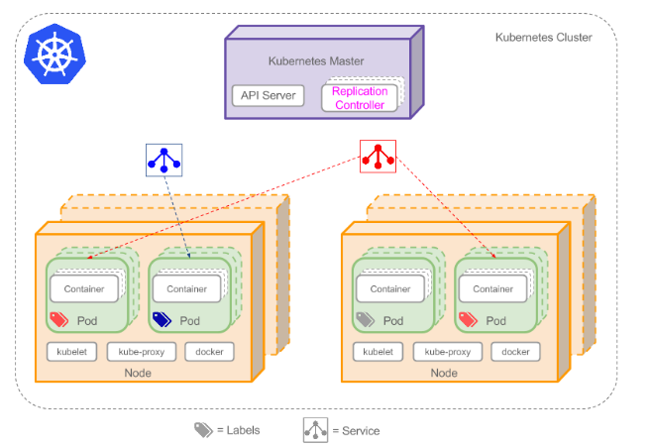
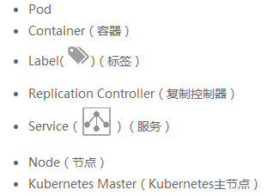

Slide 24
Docker的安装与使用
https://docs.docker.com/docker-for-windows/

Slide 25
基础命令
root@apple:/home/demo/docker# docker attach $CONTAINER_ID #连接一个已存在的docker容器
root@apple:/home/demo/docker# docker stop $CONTAINER_ID #停止docker容器
root@apple:/home/demo/docker# docker start $CONTAINER_ID #启动docker容器
root@apple:/home/demo/docker# docker restart $CONTAINER_ID #重启docker容器
root@apple:/home/demo/docker# docker kill $CONTAINER_ID #强制关闭docker容器
root@apple:/home/demo/docker# docker logs $CONTAINER_ID #查看docker容器运行日志，确保正常运行
root@apple:/home/demo/docker# docker inspect $CONTAINER_ID #查看container的属性，比如ip等等
root@apple:/home/demo/docker# docker rm $CONTAINER_ID # 删除容器

Slide 26
创建docker镜像
Dockerfile：
我们如果想去定制这些镜像，我们可以去编写Dockerfile，然后重新bulid，最后把它打包成一个镜像，这种方式是最为推荐的方式包括我们以后去企业当中去实践应用的时候也是推荐这种方式。
Commit :
当然还有另外一种方式，就是通过镜像启动一个容器，然后进行操作，最终通过commit这个命令commit一个镜像，但是不推荐这种方式，虽然说通过commit这个命令像是操作虚拟机的模式，但是容器毕竟是容器，它不是虚拟机，所以大家还是要去适应用Dockerfile去定制这些镜像这种习惯。
镜像的概念主要就是把把运行环境和业务代码进行镜像的打包，我们这个课重点是了解镜像的分层技术，我们先来看一个Ubuntu系统的镜像。

Slide 27
Thanks

